Slide 1
UBND QUẬN HẢI AN
TRƯỜNG TIỂU HỌC ĐẰNG HẢI
TOÁN LỚP 1
Bài 46: Các số đến 100

Slide 2
Tuần 22
Bài 46: Các số đến 100
TOÁN 1

Slide 3





KHỞI ĐỘNG

Slide 4

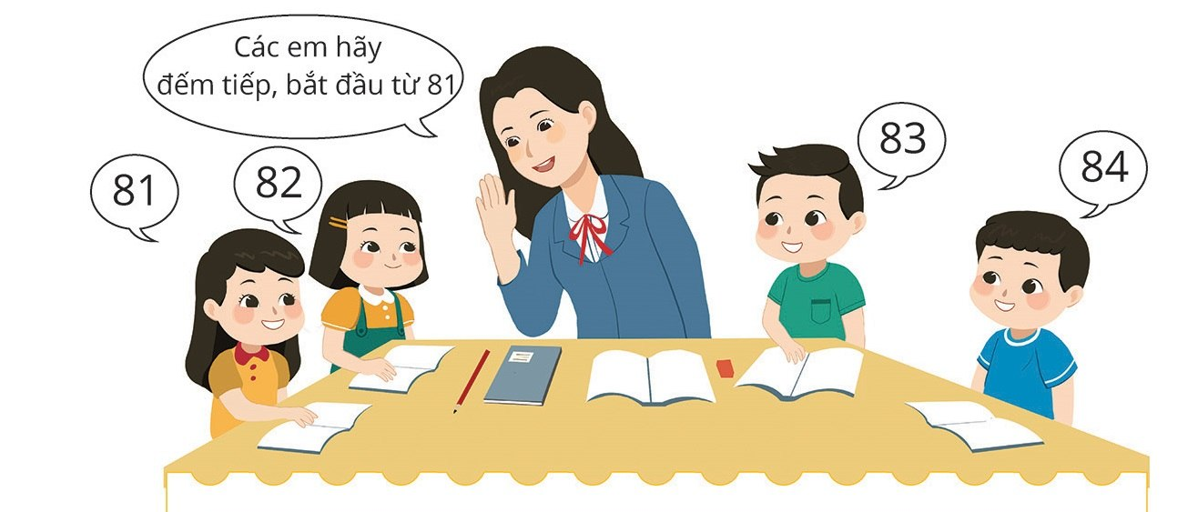

Slide 5
HÌNH THÀNH
KIẾN THỨC

Slide 6
81
82
83
84
85
86
87
88
89
90
91
92
93
94
95
96
97
98
99
100
100 đọc là một trăm

Slide 7
LUYỆN TẬP

Slide 8
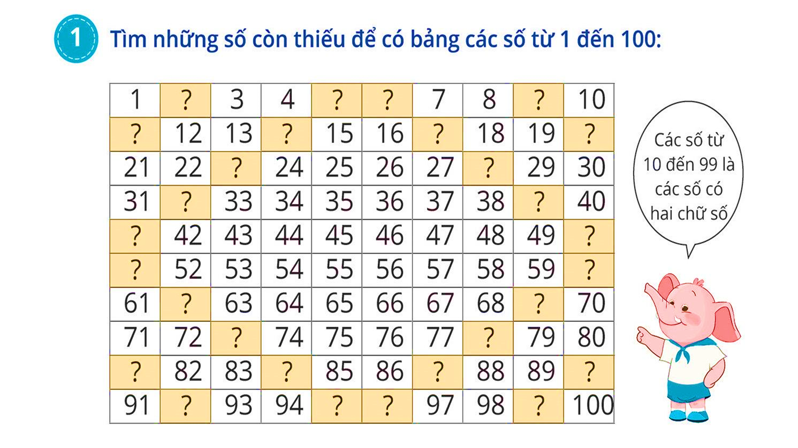
1
Tìm những số còn thiếu để có bảng các số từ 1 đến 100
2
5
6
9
?
?
?
?
Các số từ 10 đến 99 là các số có hai chữ số
20
11
?
17
?
?
14
?
28
23
?
?
?
39
32
?
41
?
50
?
?
51
60
?
?
69
62
?
78
73
?
?
?
?
87
?
81
84
?
90
92
?
?
95
?
99
?
96

Slide 9
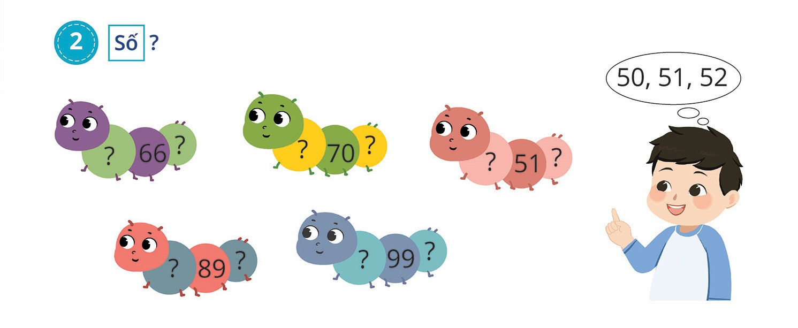

2
Số ?
?
?
?
?
52
?
50, 51, 52
50
?
?
?
?
?

Slide 10


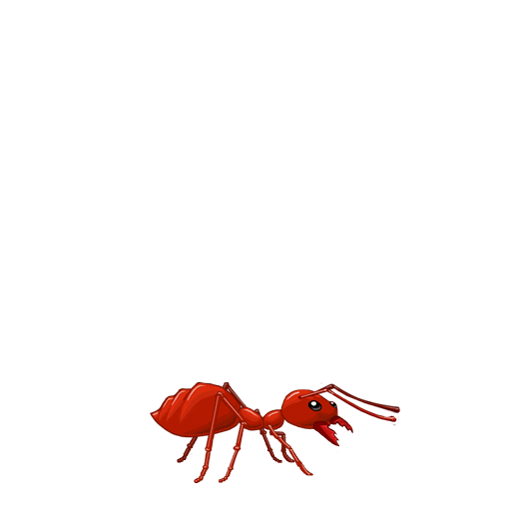
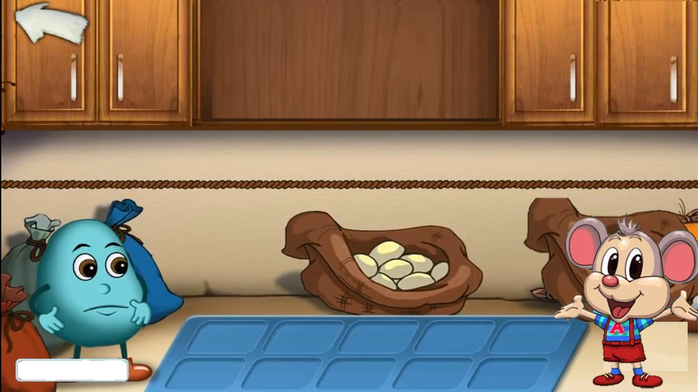
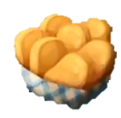
TRÒ CHƠI
KIẾN THA MỒI
HƯỚNG DẪN
Thầy cô kích chuột vào màn hình để bắt đầu trò chơi.
Kích chuột màn hình để hiện câu hỏi
Kích chuột vào đáp án, gói bánh sẽ giữ lại được gói bánh.
Kích chuột vào màn hình để tới slide tiếp theo.

Slide 11
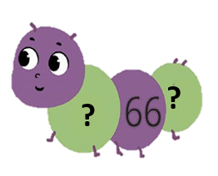
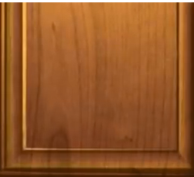



65, 66, 67
HẾT GIỜ!

Slide 12
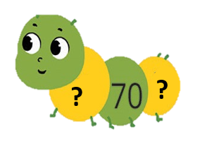
69, 70, 71
HẾT GIỜ!

Slide 13
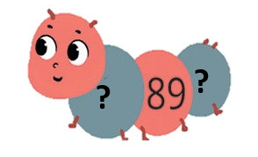
88, 89, 90
HẾT GIỜ!

Slide 14
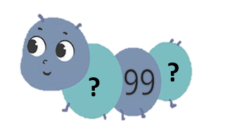
98, 99, 100
HẾT GIỜ!

Slide 15
Cảm ơn các bạn
rất nhiều!

Slide 16
2
Số ?
67
?
71
65
69
?
?
?
52
50
50, 51, 52
100
?
90
?
?
98
?
88

Slide 17
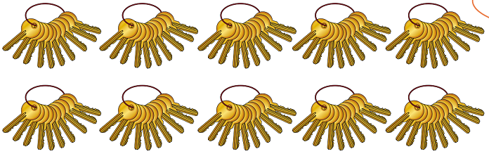

3
a) Có tất cả bao nhiêu chiếc chìa khóa?
10, 20, …, 90, 100.
100
Có tất cả …… chiếc chìa khóa

Slide 18
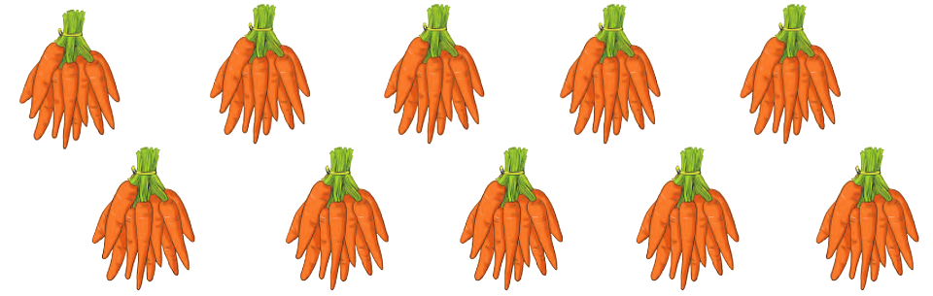
3
b) Có tất cả bao nhiêu củ cà rốt ?
100
Có tất cả …... củ cà rốt

Slide 19
KHỞI ĐỘNG

Slide 20
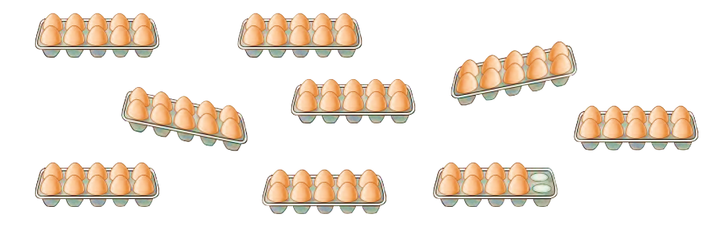
3
c) Có tất cả bao nhiêu quả trứng ?
88
Có tất cả ….. quả trứng

Slide 21
VẬN DỤNG

Slide 22
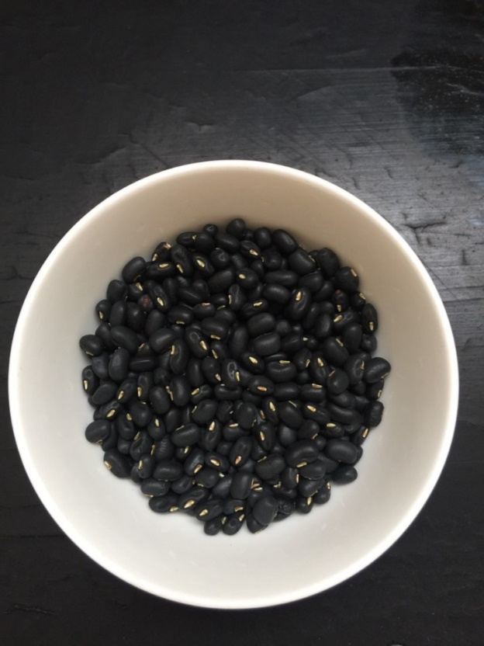
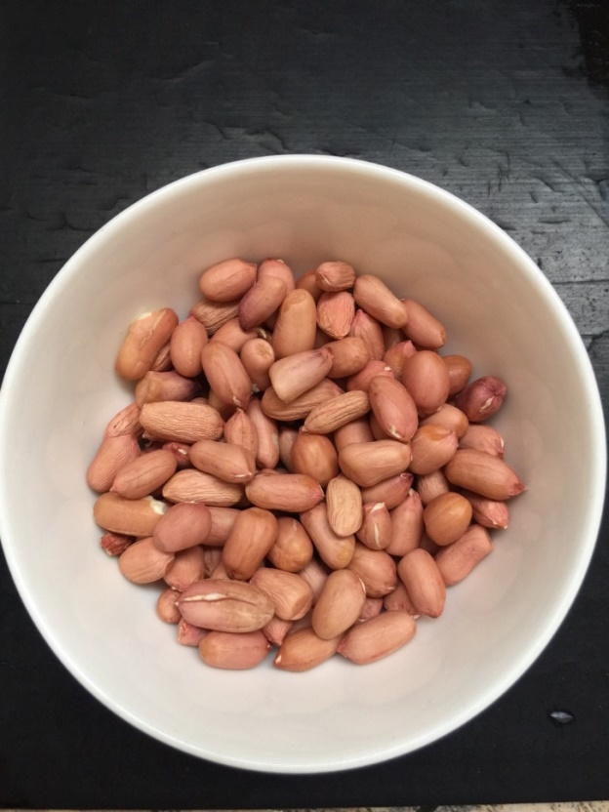
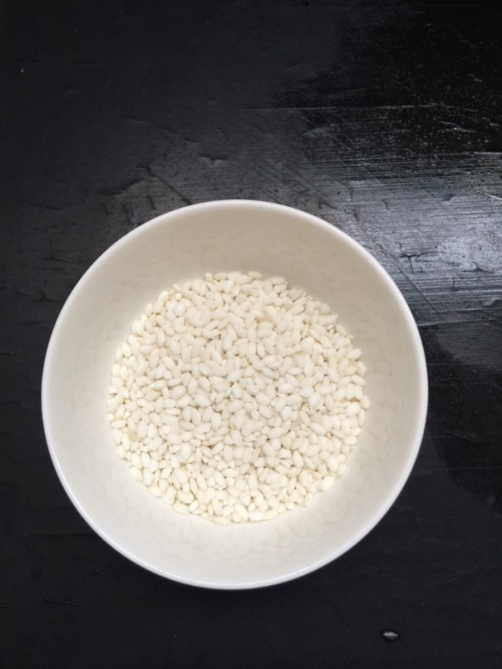
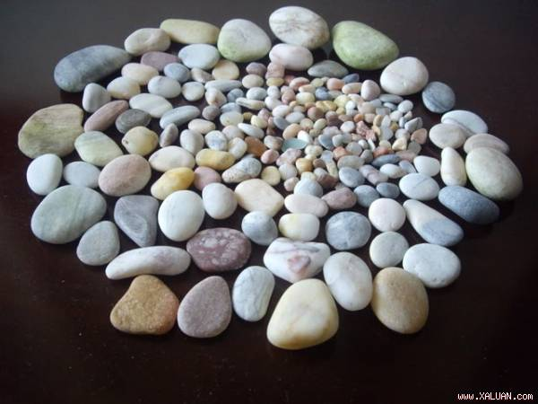

Slide 23
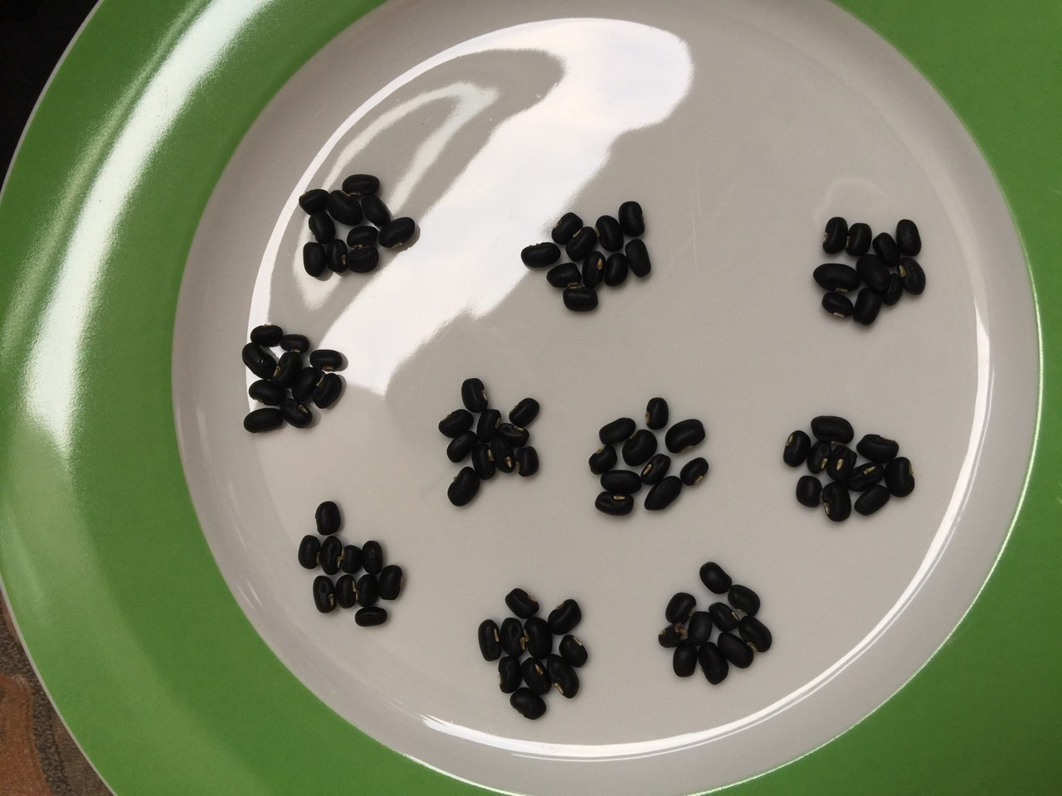


Slide 24







Tạm biệt và hẹn gặp lại!

